Slide 1
Кимы по теме:
«Культура Орловского края в XX - начале XXI века».

Slide 2
Задание: соотнесите имена композиторов и произведения, созданные ими:
А) Е. Дербенко
Б) И. Хрисаниди.
Ответ: А) 1 4 6
Б) 2 3 5
1) «Сладки мне родные звуки»
2) «Волшебная свеча»
3) «Сын России»
4) «Баллады»
5) «Семь нот радуги»
6) «Великое посольство»

Slide 3
Назовите лишнее имя в ряду:
А) А. Курнаков, Б) Ж. Травинская, В) О. Тучнина,
Г) А. Плешков, Д) В. Дронников, Е) Г. Дышленко,
Ж) В. Лупачев.
Ответ: Д.

Slide 4
Задание: о каком художнике рассказывается в этом отрывке:
Советский и российский живописец, педагог. Народный художник СССР, профессор, действительный член РАХ (2001).Почетный гражданин города Орла.
А) Г. Дышленко Б) В. Лупачев
В) А. Курнаков Г) А. Плешков
Ответ: В.

Slide 5
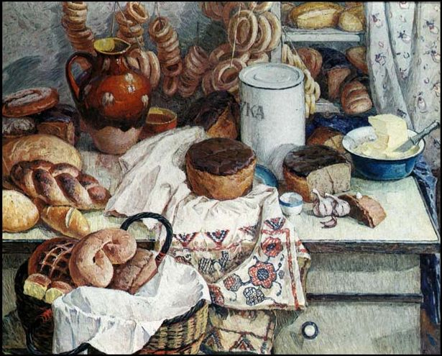
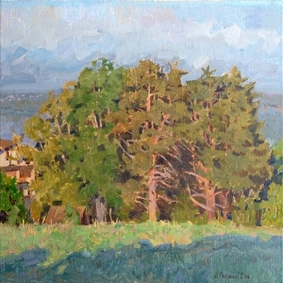
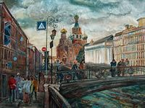
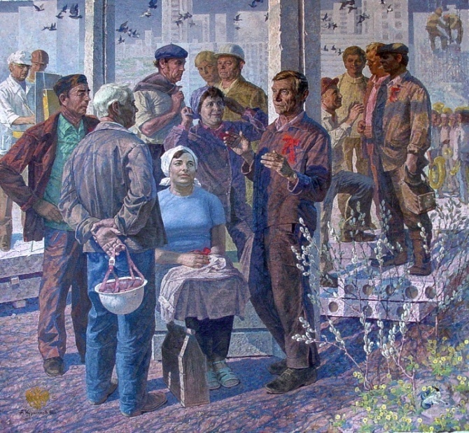
Какая картина принадлежит этому художнику?
1)
3)
2)
Ответ: 4
4)

Slide 6
Задание: какого художника называли «волшебником живой глины»:
А) О. Тучнину Б) Ж. Травинскую
В) А. Плешкова Г) В. Лупачева
Ответ: Б

Slide 7
Художники-авторы диорамы «Орловская битва»:
А) Г. Дышленко Б) А. Плешков
В) А. Курнаков Г) В. Лупачев
Ответ: А В

Slide 8
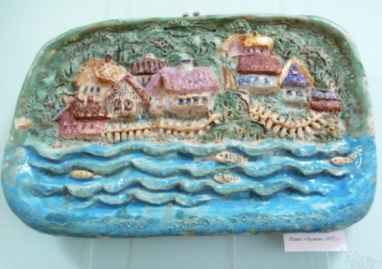
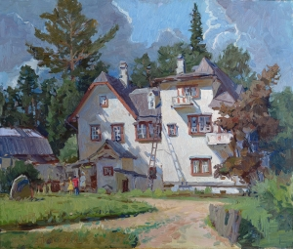
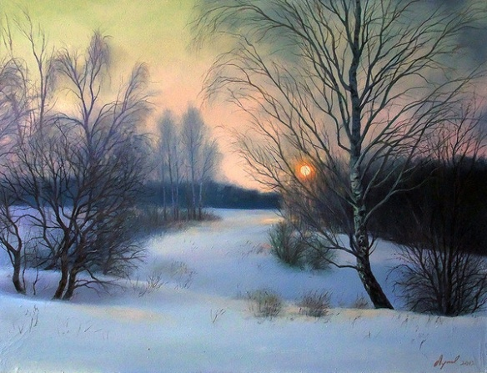
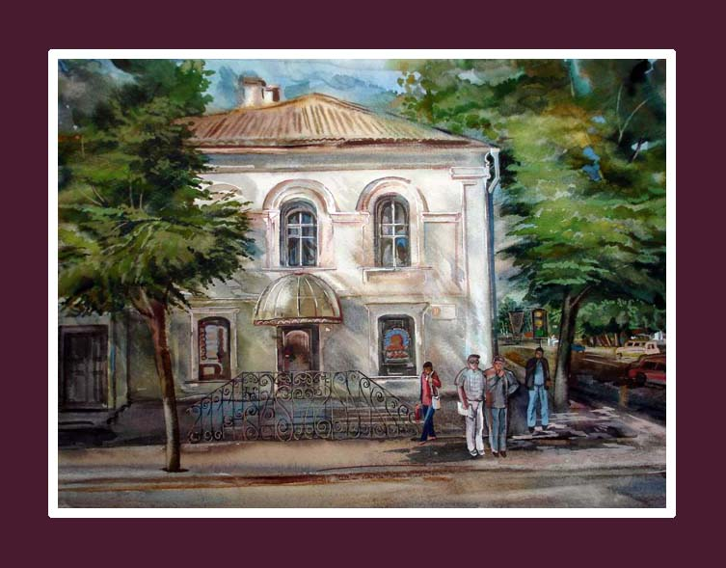
Сопоставьте имена художников с написанными ими картинами.
А) Травинская
Б) О. Тучнина
Г) В. Лупачев
Д) А. Плешков
Ответ: 1 4 3 2
1)
2
4)
3

Slide 9
Кто из писателей является автором книг:«Орловские были», «Однажды в Орле», «Царский венец», «Жар-птица», «Богатырская застава», «Берег детства» ?
А) Л. Золотарев Б) И. Александров
В) В. Катанов Г) В. Дронников
Ответ: В

Slide 10
Укажите лишнее имя в ряду:
А) В.Дронников, Б) П, Проскурин, В) Л. Золотарев,
Д) И. Александров, Е) А. Оноприенко,
Ж) Г. Дышленко, З) И. Александров.
Ответ: Ж

Slide 11
Сопоставьте имена писателей и произведения, написанные ими:
1) И. Александров
2) Н. Сапрыкин
3) Л. Золотарев
4) И. Рыжов
Ответ: Г В Б А
А) «Длинные дожди»
Б) «Троянова тропа»
В) «Луч в непогоду»
Г) «Живые зерна»
Д) «Царский венец»

Slide 12
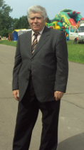
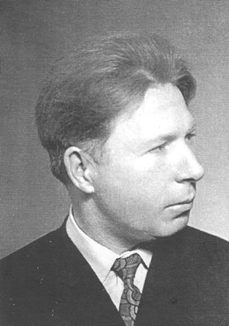
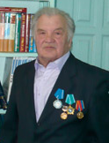
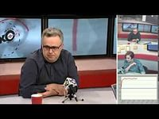
Сопоставьте имена писателей и их портреты
А). Н. Сапрыкин
Б) В. Катанов
В) М. Золотарев
Г) И. Александров
Ответ: 3 4 1 2
1
2
3
4

Slide 13
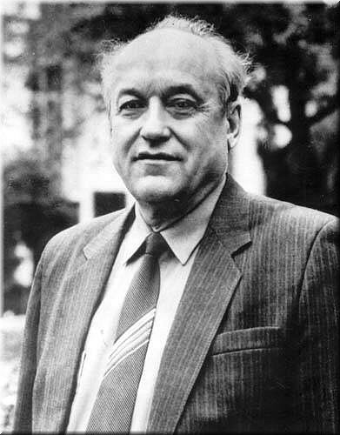
Задание: укажите верные ответы
1)Это почетный гражданин города Орла
2) В. Дронников
3) Его портрет написан А. Курнаковым
4) Родился и жил в Орле.
5) П. Проскурин
Ответ: 1 3 5

Slide 14
Назовите не менее трех произведений, написанных этим писателем
Ответ: «Судьба», «Глубокие раны», «Горькие травы», «Имя твоё», «Отречение», «Исход»
«Черные птицы», «Полуденные сны» и другие.

Slide 15
Сопоставьте фамилии спортсменов и виды спорта.
А) Д. Бойцов
Б) К. Наумова
Г) Ф. Егоров
Д) В. Тихомирова
Ответ: 5 3 4 1
1) Легкая атлетика
2) Спортивная ходьба
3)Акробатика
4) Бобслей
5) Бокс

Slide 16
Кто из спортсменов является почетным гражданином города Орла?
А) Д. Бойцов Б) К. Наумова
В) В. Тихомирова Г) Л. Удобкина
Д) Ю. Семин Е) Ф. Егоров
Ответ: Б В Д

Slide 17
Задание: прочитать документ, ответить на вопросы.
Состоялись торжества, посвященные 55-летней годовщине освобождения Орла от немецко-фашистских захватчиков и 220-летию образования Орловской губернии.
В канун славного праздника Председатель Совета Федерации Федерального Собрания РФ, глава администрации области, вручил государственные награды заслуженным людям Орловщины, работникам сельского хозяйства, промышленности, медицины.
В праздничном поздравлении говорилось: «Дорогие земляки! Примите самые искренние поздравления с днём 5 августа. В этом году мы отмечаем не только 55-ю годовщину со дня освобождения Орла и области от немецко-фашистских захватчиков, но и 220-летие образования Орловской губернии. И это далеко не случайное совпадение. С самого начала своей истории Орловский край был передним рубежом русской земли…
На протяжении веков орловцы были и хлеборобами, и мужественными воинами, принимавшими на себя удары вражеских полчищ.
Уверен, что мудрость, воля и талант позволят орловцам сделать свою область ещё краше, уютнее, ещё удобнее для достойной и благополучной жизни, для новых поколений, которым предстоит преумножать славу Орловщины!»

Slide 18
Вопросы:
1) В каком году состоялись торжества, о которых идет речь в документе?
2) Кто являлся главой администрации области в этот период времени?
3) Как глава области оценивает возможности орловцев в преумножении славы Орловщины?
4) Приведите примеры достижений Орловщины в развитии культуры во второй половине XX века.

Slide 19
Ответы:
1). 5 августа 1998 год
2). Е.С. Строев.
3) «Мудрость, воля и талант позволят орловцам сделать свою область ещё краше, уютнее».
4) Создан муниципальный театр «Русский стиль», на базе ГПИ образован государственный педагогический университет, Государственный политехнический институт преобразован в Орловский государственный технический университет, открытие музея -диорамы, открытие бюста генерала Горбатова, открытие нового моста через реку Орлик, орловская планеристка Тамара Свиридова показала лучший результат в мире, находясь в полете 8 часов на безмоторном аппарате, пройдя расстояние в 650 километров (1986г.) и др.

Slide 20
Задание: прочитать документ, ответить на вопросы.
Осуществление проекта строительства торгово-развлекательного центра в историческом центре Орла со сносом памятника истории и культуры — кинотеатра «Родина»
Кинотеатр «Родина» — оригинальное архитектурное сооружение, социально-общественный объект предвоенного поколения орловчан.
Согласно ст. 44 Конституции РФ, трех федеральных законов: ст. 35 Федерального закона № 73-ФЗ «Об объектах культурного наследия», ст. 85, 98 и 99 Земельного кодекса РФ, ст. 37 Градостроительного кодекса РФ.
28 апреля 2000 года в СМИ был опубликован и вступил силу Закон Орловской области «Об охране и эксплуатации недвижимых памятников истории и культуры». Он принят областным Советом народных депутатов 14 апреля 2000 г., подписан главой администрации Орловской области 26 апреля 2000 года. Закон, состоящий из 5 глав и 22 статей, направлен на реализацию конституционного права каждого гражданина на доступ к культурным ценностям. В нем ясно и четко прописаны гарантии сохранения недвижимых памятников истории и культуры в интересах настоящего и будущих поколений. Пятая глава закона прописывает ответственность юридических и физических лиц за его нарушение.

Slide 21
Вопросы:
1)Станет ли снос кинотеатра «Родина» нарушением законодательства?
2) Какие негативные последствия ожидают наш город и горожан в случае, если власть осуществит свой замысел, снесет памятник архитектуры — кинотеатр «Родина» и построит на его месте торгово-развлекательный центр?

Slide 22
Ответы:
Со сносом кинотеатра «Родина» власть нарушит не только федеральные, но и региональные законы.

Slide 23
Урок по теме: «Писатели Орловского края XX – начала XXI века»
Постановка проблемы.
Николай Лесков писал: «Орел вспоил на своих мелких водах столько русских литераторов, сколько не поставил их на пользу родины никакой другой русский город». Конечно, Лесков говорил о литераторах эпохи XIX века.
Можно ли это высказывание отнести к литературной жизни Орла XX - начала XXI века?

